Slide 1
工程伦理
余文峰

Slide 2
教学安排
8次课
平时教学：50；3*8+3*5+1*11
闭卷考试：50-论述题
教 材：工程伦理，李正风、丛杭青、王前

Slide 3
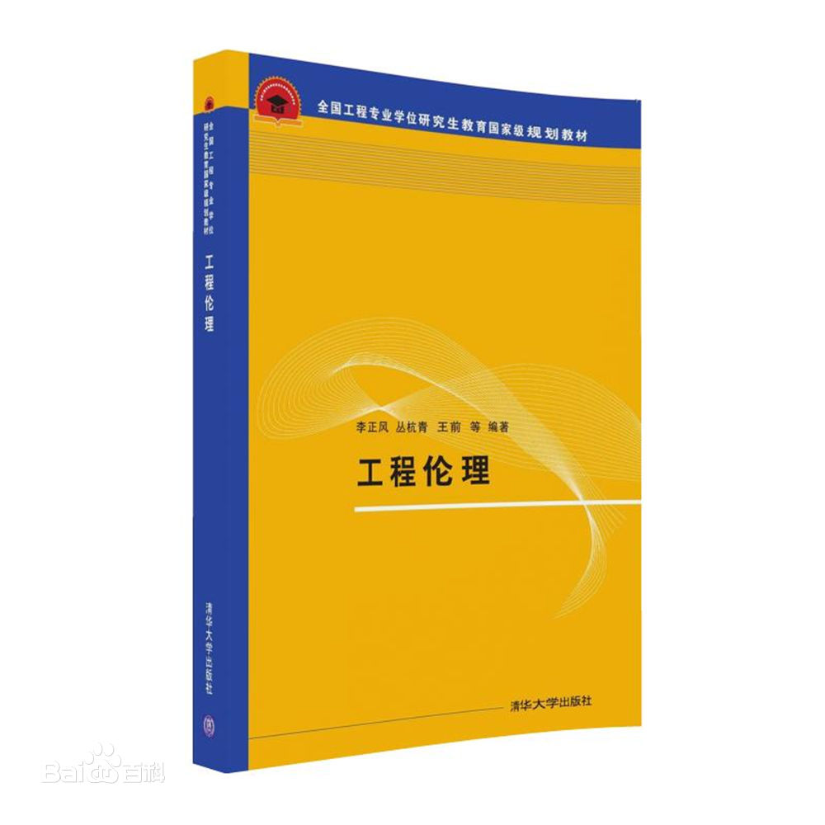

Slide 4
导 论
如何定义工程师？
工程伦理教育的意义
1.有利于提升工程师伦理素养，加强工程从业者 的社会责任。
2.有利于推动可持续发展，实现人与自然的协同 进化。
3.有利于协调社会各群体之间的利益关系，确保 社会稳定和谐。

Slide 5

导 论
工程伦理教育的目标
1.培养工程伦理意识和责任感。
2.掌握工程伦理的基本规范。
3.提高工程伦理的决策能力。

Slide 6
第一章 工程与伦理
1.1 如何理解工程？
1.2 如何理解伦理？
1.3 工程实践中的伦理问题
1.4 如何处理工程实践中的伦理问题？

Slide 7

第一章 工程与伦理
怒江中下游干流河段落差集中，水量大，淹没损失小，交通方便，施工条件好，地质条件良好，是我国尚待开发的水电能源基地之一。

Slide 8
第一章 工程与伦理
怒江水电开发的争议
支持
脱贫致富
建设新农村
反对
影响旅游业
治理生态恶化
改变生态的完整性
真实性和生物的多样性
破坏地方民族文化
移民问题不易解决

Slide 9
1.1 如何理解工程
技术与工程
在西方语言中，technology（技术）一词出自希腊语中techne（工艺、技能）与logos（词、讲话）的组合，意指对造型艺术和应用技艺进行论述。17世纪在英国首次出现时，主要指各种应用技艺。
我国《辞海》中，技术被解释为“人类在利用自然和改造自然的过程中，积累起来并在生产劳动中体现出来的经验和知识，也泛指其它操作方面的技巧”。

Slide 10
1.1 如何理解工程
技术与工程
在古代西方，“工程”一词特指的是军事工程，但就工程作为具体建设项目而言，古代的房屋、道路、水利、作战器械、土木工事等的各项建造或制作均属工程范围。
在中国，近代之后“工程”广泛被认为是人类利用自然界的资源，应用一切技术的生产、创造、实践活动。

Slide 11
1.1 如何理解工程
技术与工程两者的区别---形而上/下
1.技术是以发明为核心的活动，工程则是以建造为核心的活动。
2.技术活动成果的主要形式是发明、专利、技巧和技能，工程活动成果的主要形式是物质产品和物质设施。
3.技术活动的主体是发明家，工程活动的主体是工程师以及工人、管理者、投资方等。
4.技术是探索带有普遍性的、可重复性的“专门方法”，工程则具有独一无二的特征。

Slide 12
1.1 如何理解工程
工程的定义
1828年Thomas Tredgold提出了此后在较长时间被广泛接受的定义，即：“工程是驾驭源于自然界的力量以供人类使用并为人类提供便利的艺术”。
1998年美国工程与技术资格认证委员会做过这样的界定：工程是应用通过研究、经验和实践所得到的数学和自然科学知识，以开发和有效利用自然资源和能源，为人类利益服务的途径和职业。

Slide 13
1.1 如何理解工程
工程的定义
广义的工程概念认为，工程是由一群人为达某种目的，在一个较长时间周期内进行协作活动的过程。（如“985” 工程、“希望”工程等）
狭义的工程概念则认为，工程是以满足人类需求的目标为指向，应用各种相关的知识和技术手段，调动多种自然与社会资源，通过一群人的相互协作，将某些现有实体（自然的或人造的）汇聚并建造为具有预期使用价值的人造产品的过程。

Slide 14
1.1 如何理解工程
工程的过程
工程的过程
计划
设想的
提出和决策
设计
思路 理念
施工方案
建造
实施 安装
试车 验收
使用
结束
实现经济效益
社会效益
报废处理

Slide 15
1.1 如何理解工程
作为社会实践的工程
从两方面进行考量：一方面，工程活动本身具有社会性，它是工程共同体通过实践将工程设计和知识应用于自然的过程；另一方面，工程活动的目的是为了“好的生活”，其造福人类社会的目的具有社会性。
首先，工程活动蕴含着有意识、有目的的设计。
其次，工程设计和实施过程中人们的知识与技术总是不完备的。
最后，工程实践的后果往往是超出预期的。
因此，工程既具有社会性又具有探索性。

Slide 16
1.1 如何理解工程
理解工程活动的几个维度
1.哲学的维度：主要涉及到工程的本质、工程的价值、工程师及其相关人员
的责任等问题的反思。
2.技术的维度：工程并不只是简单地应用技术，而是要创造性地把各种先进
的技术“集成”起来，共同建造新的人工物。
3.经济的维度：经济视角的考量主要包括工程的经济价值和工程经济性两方面。
4.管理的维度：在实践、理论和方法中实现高效协同。
5.社会的维度：协调工程共同体的关系，处理不同社会群体间的利益关系。
6.生态的维度：避免对生态环境的破坏。
7.伦理的维度：如何“正当地行事”。

Slide 17
1.2 如何理解伦理
道德与伦理
道德是个体性、主体性的，侧重个体的意识、行为与准则、法则的关系。伦理则是社会性和客观性的，侧重社会“共同体”中人和人的关系，尤其是个体与社会整体的关系。
在中国文化中，“伦理”的“伦”指“类”或“辈”，引申为人与人、人与社会、人与自然之间的关系。“理”，指“条理”或“次序”，即道理、规则。“伦理”就是处理人与人、人与自然的相互关系应遵循的基本原则。

Slide 18
1.2 如何理解伦理
道德与伦理
“道德”的“道”可引申为自然的力量及其生成、变化的规则与轨道，“德”则意味着遵循这种规则对自然的力量善加利用，唯此方可更好地在自然之中生存与发展。
道德与伦理的区别在于，“道德”更突出个人因为遵循规则而具有“德性”，“伦理”则突出依照原则来处理人与人、人与社会、人与自然之间的关系。共同之处在于都强调值得倡导和遵循的行为方式，都以善为追求的目标。

Slide 19
1.2 如何理解伦理
道德与伦理
伦理规范（原则）“反映着人们之间、以及个人同个人所属的共同体之间的相互关系的要求，并通过在一定情况下确定行为的选择界限和责任来实现”，它既是行为的指导，又是行为的禁例，规定着什么是“应当”做的，什么是“不应当”做的。
分为：制度性的伦理规范
描述性的伦理规范

Slide 20
1.2 如何理解伦理
不同的伦理立场
1.功利论（功利主义伦理学，是对中世纪禁欲主义的批判）
功利主义者认为，一种行为如有助于增进幸福，则为正确的；如果导致了与幸福相反的东西，则为错误的。同时他们强调幸福不仅涉及行为的当事人，也涉及受该行为影响的每一个人。最好的结果就是达到“最大的善”，只有当一个行为能够最大化的善时，它才是道德上正确的。功利论聚焦于行为的后果，以行为的后果来判断行为是否是善的。功利论也被称为后果论或效益论，其本质的特点是它对后果主义的承诺和它对效用原则的采用。

Slide 21
1.2 如何理解伦理
不同的伦理立场
2.义务论（强调心中的道德法则，或者说道德律令）
功利论者关注的重点是行为的后果而非动机。与此不同，义务论者更关注人们行为的动机，强调行为的出发点要遵循道德的规范，体现人的义务和责任。总体上看，义务论反对把“人”作为获得功利目的的工具或手段，强调“人”本身应该是目的。
康德是理性主义义务论的主要代表。

Slide 22
1.2 如何理解伦理
不同的伦理立场
3.契约论（国家和法律是预定的产物，市场经济的需要）
罗尔斯主张“契约”或“原始协议”不是为了参加一种特定的社会活动，或为了创立一种特殊的统治形式而订立的，订约的目的是为了确立一种指导社会基本结构设计的根本道德原则，即正义。他提出了正义伦理学的两个基本原则：①个人自由和人人平等的“自由原则”。
②机会均等和惠顾最少数不利者的“差异原则”。

Slide 23
1.2 如何理解伦理
不同的伦理立场
4.德性论（亚里士多德的“实践智慧”，注重品行）
德性论以“行为者”为中心，关注的是“我应该成为什么样的人？”德性论关心的主要是人的内心品德的养成，而不是人外在行为的规则。
主要代表包括古希腊时期的亚里士多德，以及当代伦理学家麦金泰尔等。

Slide 24
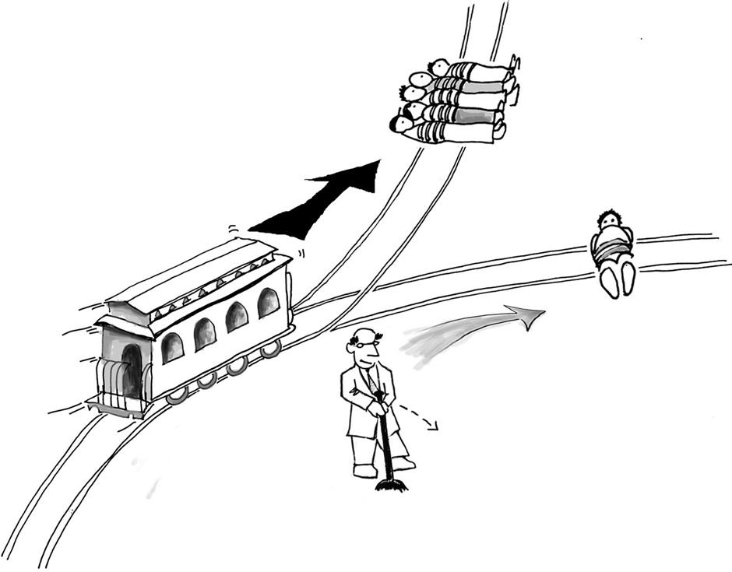
1.2 如何理解伦理
伦理困境与伦理选择
电车悖论

Slide 25
电车悖论的分析
功利论：救五个人比救一个人更重要；
义务论：五个人和一个人的生命同等重要；
契约论：履行约定比不履行约定更重要（事先应该对各种情况的处置有明确的规定，避免这种情况的发生。一旦发生了，要首先强调履行约定，如遵守交通规则）
美德论：面临以前从未遇到的新情况时，需要基于美德，对具体情况做具体分析和处理。
消除电车悖论的根本途径：从制度设计上避免这种事情的发生。（亚历山大大帝打开戈迪亚斯王之结）

Slide 26
1.2 如何理解伦理
伦理困境与伦理选择
通过道德慎思为自己的伦理行为划分优先顺序，审慎的思考和处理几对重要的伦理关系，更好的在工程实践中履行伦理责任。
①自主与责任的关系
②效率和公正的关系
③个人与集体的关系
④环境与社会的关系
将工程行业的伦理规范与个人美德结合——通过自我反思而达到对伦理规范的新认识，并以现实的行动实践这种认识。

Slide 27
1.3 工程实践中的伦理问题
工程实践过程面临着多重风险：
一 多种技术集成后应用于自然界带来的环境风险；
二 利用技术建造人工物的质量和安全风险；
工程应用于社会所导致的部分群体利益冲突和
受损的风险。

Slide 28
1.3 工程实践中的伦理问题
工程活动的行动者网络
对工程活动的行动者网络的分析可以有两个维度。
第一个维度是不同类型的行动者之间的交互作用，这构成我们通常所说的工程共同体。
第二个维度是同一类型的行动者之间的交互作用，这以工程师共同体为典型代表。

Slide 29
1.3 工程实践中的伦理问题
主要的工程伦理问题
1.工程的技术伦理问题
工程活动是一种技术活动，工程技术伦理即工程技术活动所涉及的伦理问题。
在工程的技术活动中必须要考虑到技术运用的主体，而人是道德主体，人有进行道德选择的自由。可见，工程技术活动牵涉到伦理问题，工程中技术的运用和发展离不开道德评判和干预，道德评价标准应该成为工程技术活动的基本标准之一。

Slide 30
1.3 工程实践中的伦理问题
主要的工程伦理问题
2.工程的利益伦理问题
工程活动中的利益关系可以从工程内部和工程外部两个方面进行分析。工程内部的利益关系主要发生在工程活动各主体之间，工程外部的利益关系主要是指工程与外部社会环境、自然环境之间的利益关系。
通过工程活动平衡好更方利益，在争取实现效益最大化的同时，协调好更方利益，兼顾效益与公平两个方面，就成为工程中的利益伦理问题着力解决的核心问题，同时也是衡量工程实践活动好坏的重要标准。

Slide 31
1.3 工程实践中的伦理问题
主要的工程伦理问题
3.工程的责任伦理问题
工程责任不但包括事后责任和追究性责任，还包括事前责任和决策责任。工程师是工程责任伦理的重要主体。
工程的责任伦理主体发生着改变，责任伦理的内容也随着时代的变迁而改变。
服从上级的责任
服务社会的责任
保护环境的责任

Slide 32
1.3 工程实践中的伦理问题
主要的工程伦理问题
4.工程的环境伦理问题
工程的环境伦理不仅涉及工程设计和工程建造的安全与效率等基本准则，还涉及工程原料的利用和工程从建造到使用过程中对环境的影响，即在工程实践的各个环节都要力争减少对环境的负面影响，实现工程的可持续发展。

Slide 33
1.3 工程实践中的伦理问题
工程伦理问题的特点
1.历史性：与发展阶段相关
价值取向的改变
忠诚责任
社会责任
自然责任

Slide 34
1.3 工程实践中的伦理问题
工程伦理问题的特点
1.历史性：与发展阶段相关
研究对象的改变:
关注的焦点问题从工程师面临的道德困境和职业规范转为同时关注其它工程共同体的道德选择和困境。
工程师共同体
官员共同体
企业家共同体
工人共同体
公众共同体

Slide 35
1.3 工程实践中的伦理问题
工程伦理问题的特点
2.社会性：多利益主体相关
现代工程涉及到多种利益群体：工程的参与者构成了独特了社会网络，没有直接参与的利益群体是工程的直接受益者与受损者。
协调工程组成的社会网络中各群体之间的利益，实现公平与效率的统一，注重公众的健康、安全和福祉，是工程伦理着力解决的主要问题。

Slide 36
1.3 工程实践中的伦理问题
工程伦理问题的特点
3.复杂性：多影响因素交织
复杂性体现在:①行动者的多元化
②多因素交织
复杂性和不确定性导致工程结果不可控的风险。

Slide 37
1.4 如何处理工程实践中的伦理问题？
工程实践中伦理问题的辨识
1.何者面临工程伦理问题
在工程实践活动中面临伦理问题的对象非常广泛，不仅包括工程师，还包括科学家等其他设计和建造者，以及投资人、决策人、管理者甚至使用者等工程实践主体。同时，不仅是个体，工程组织的普遍规范和行为准则等也面临伦理问题。

Slide 38
1.4 如何处理工程实践中的伦理问题？
工程实践中伦理问题的辨识
2.何时出现工程伦理问题
首先，因伦理意识缺乏或对行为后果估计不足导致的问题。
其次，因工程相关的各方利益冲突所造成的伦理困境。
最后，工程共同体内部意见不合，或者工程共同体的伦理 准则与规范等与其它伦理原则之间不一致导致的问题。

Slide 39
1.4 如何处理工程实践中的伦理问题？
处理工程伦理问题的基本原则
1.人道主义——处理工程与人关系的基本原则
人道主义提倡关怀和尊重，主张人格平等，以人为本。
包括：自主原则和不伤害原则。
自主原则：保护隐私和知情同意
不伤害原则：人人具有生命权，应该尊重生命

Slide 40
1.4 如何处理工程实践中的伦理问题？
处理工程伦理问题的基本原则
2.社会公正——处理工程与社会关系的基本原则
社会公正原则要求尽可能公正与平等，尊重和保障每一个人的生存权、发展权、财产权和隐私权等。
平等：财富的平等、权利和机会的平等。
社会公正：兼顾强势群体与弱势群体、主流文化与边缘文化、受益者与利益受损者等各方利益。

Slide 41
1.4 如何处理工程实践中的伦理问题？
处理工程伦理问题的基本原则
3.人与自然和谐发展——处理工程与自然关系的基本原则
人类的工程实践必须遵从规律
一是自然规律
二是生态规律

Slide 42
1.4 如何处理工程实践中的伦理问题？
应对工程伦理问题的基本思路
一方面要诉诸于社会伦理和公序良俗，另一方面要将工程行业的伦理规范与个人美德结合——通过自我反思而达到对伦理规范的更新认识，并以现实的行动实践这种认识，进而真正实现工程实践“最大善”的伦理追求。

Slide 43
1.4 如何处理工程实践中的伦理问题？
应对工程伦理问题的基本思路
基本原则
新伦理原则
个人品德
个人自律
伦理原则
伦理规范
最优方案
伦理意识
伦理问题
具体情境
社会公德
伦理准则
底线原则
处理工程实践中伦理问题的基本思路

Slide 44
1.4 如何处理工程实践中的伦理问题？
应对工程伦理问题的基本思路
面对具体工程伦理问题时，可通过以下五个程序性步骤应对和解决：
①培养工程实践主体的伦理意识。
②利用伦理原则、底线原则与相关具体情境相结合。
③遇到难以抉择的伦理问题时，需多方听取意见。
④根据工程实践中遇到的伦理问题及时修正相关伦理准则和规范。
⑤逐步建立遵守工程伦理准则的相关保障制度。

Slide 45
思 考 题
1、为什么在工程实践中会出现伦理问题？
2、工程伦理与工程师伦理之间有什么联系和区别？
3、结合具体案例，思考工程实践中可能出现哪些伦理问题？
4、处理工程伦理问题需要遵循哪些基本原则？

